Slide 1





Tan
微積分
10
二次曲線、平面曲線和極坐標
© 2011 Cengage Learning. All Rights Reserved. May not be scanned, copied or duplicated, or posted to a publicly accessible website, in whole or in part.

Slide 2

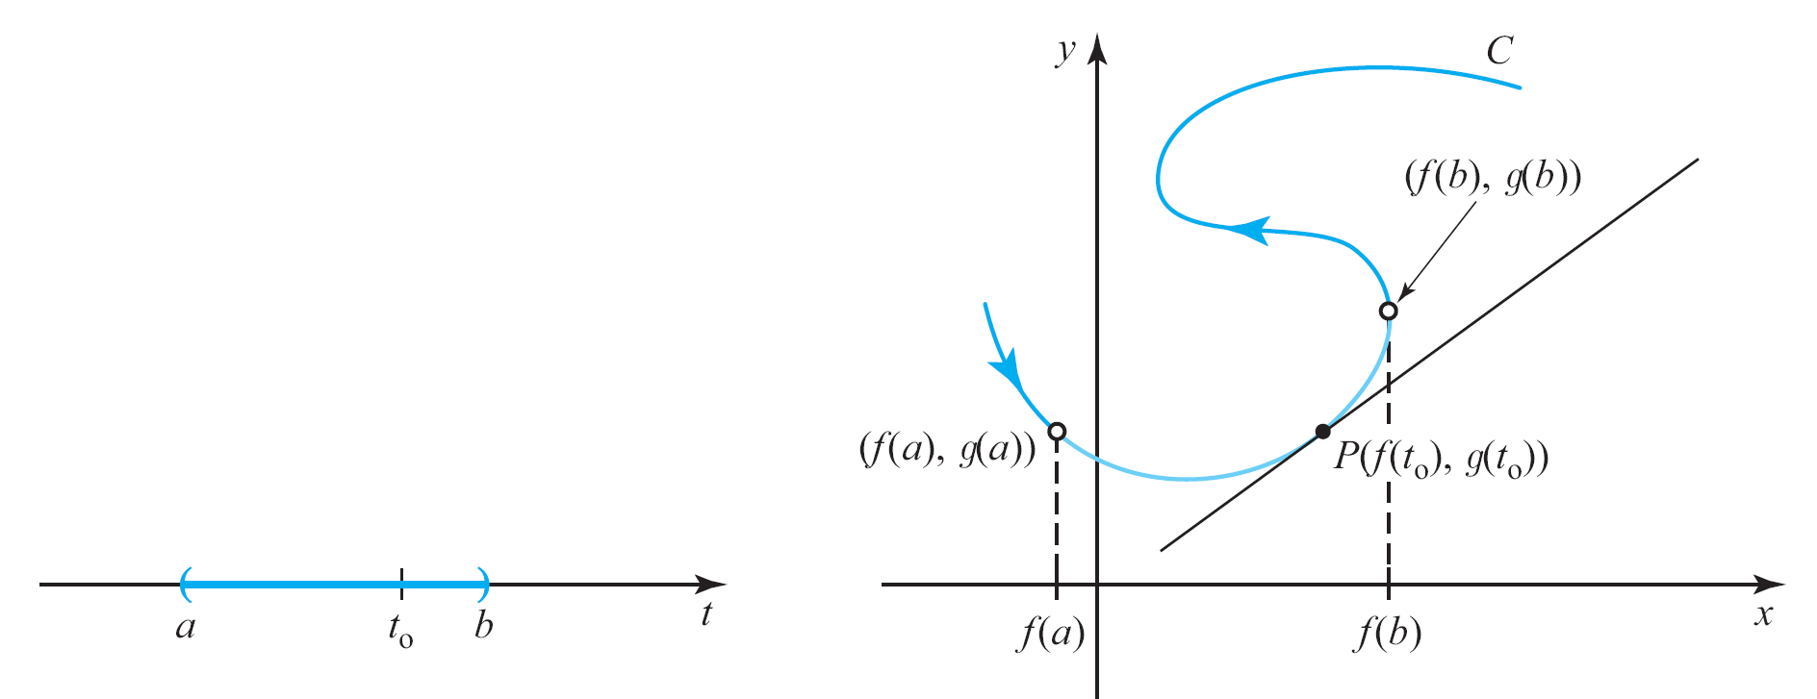
10.3
參數方程式的微積分
由參數方程式定義的曲線之切線
假設C 為一平滑的曲線，它的參數方程式為x = f (t) 與y = (t)且參數區間為I，希望求在此曲線上的點P之切線斜率（圖10.40）。
參數區間
圖10.40 要求此曲線上P 點的切線斜率
Tan/微積分-Ch10.3-p570

Slide 3
由參數方程式定義的曲線之切線
令t₀ 為I 內的點並對應於P，並令(a, b) 為I 之子區間，它包含t₀ 並對應於圖10.40 曲線C 所強調的部分。
此集合C 為x 之函數圖形，可應用垂直線檢驗法證明。
將此函數表示為F，使得y = F(x)，其中f (a) < x < f (b)。因為x = f (t) 且y = g(t)，所以將此式子改寫成
g(t) = F [f (t)]
Tan/微積分-Ch10.3-p570

Slide 4
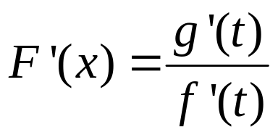
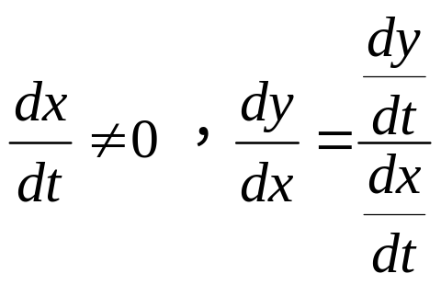
由參數方程式定義的曲線之切線
應用連鎖規則可得
g ′(t) = F ′[f (t)] f ′ (t)
= F ′(x) f ′(t) 以x 取代f (t)
若f '(t) ≠ 0，則解F'(x) 可得
它也可寫成
若 (1)
Tan/微積分-Ch10.3-p570

Slide 5
由參數方程式定義的曲線之切線
計算式(1) 在t₀ 處的值即為所求之P 點上的切線斜率。
觀察到由式(1) 可直接解此問題，不需要消去t。
Tan/微積分-Ch10.3-p571

Slide 6
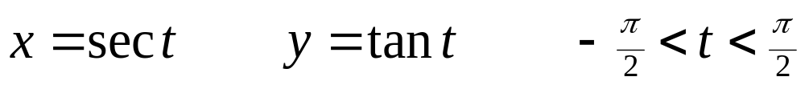
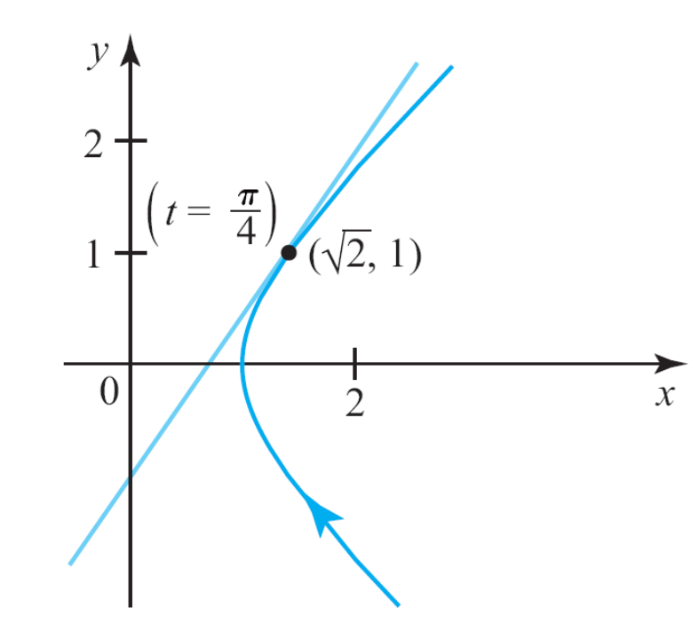

例題 1
求曲線
於t = π/4 處之切線方程式（圖10.41）。
圖10.41
在曲線上 處之切線
Tan/微積分-Ch10.3-p571

Slide 7
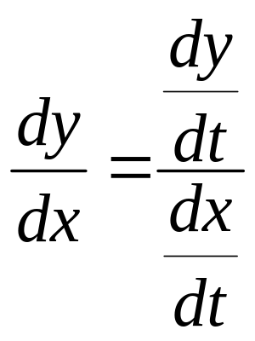
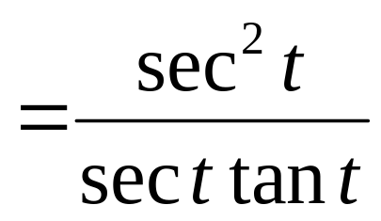
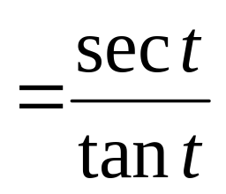
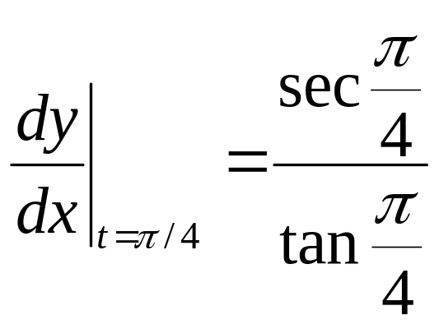
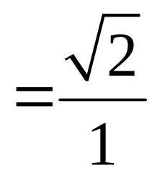
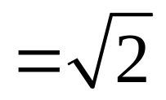
例題 1－解
此曲線上任意點(x, y) 之切線斜率為
尤其是在t = π /4 處之點的切線斜率為
Tan/微積分-Ch10.3-p571

Slide 8
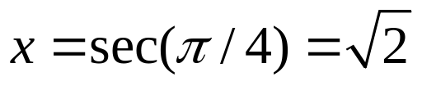
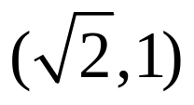
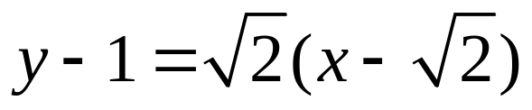
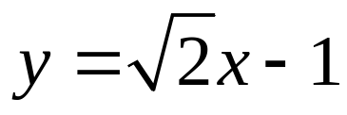
例題 1－解
又當t = π /4， 且y = tan(π /4) = 1，得到切點 。
最後，應用直線方程式之點斜式，可得所求的式子：
即
Tan/微積分-Ch10.3-p571

Slide 9
水平切線和垂直切線
參數方程式x = f (t) 與y = g (t) 所表示之曲線C 上(x, y) 處有水平（horizontal）切線，其中dy/dt = 0 且dx/dt ≠ 0，並有垂直（vertical）切線，其中dx/dt = 0 且dy/dt ≠0，所以dy/dx 在那裡是沒有定義的。
故使dx/dt 與dy/dt 同時為零的點就可能有水平切線與垂直切線，並可用l’Hôpital 的規則驗證。
Tan/微積分-Ch10.3-p571

Slide 10
例題 2
已知參數方程式為x = t²與y = t³ – 3t之曲線C。
a. 求使C 上之切線為水平或垂直的點。
b. 求C 之x 截距與y 截距。
c. 繪畫C 的圖形。
Tan/微積分-Ch10.3-p571

Slide 11
例題 2(a) －解
令dy/dt = 0，則3t² – 3 = 0 ，即t = ±1 。這些t 值的dx/dt = 2t ≠ 0，所以在C 上對應於t = ±1之點，亦即，點(1, –2) 與(1, 2) 有水平切線。
接著，令dx/dt = 0，則2t = 0，即t = 0。
此t 值之dy/dt≠0，所以在C 上對應於t = 0 之點，即(0, 0) 有垂直切線。
Tan/微積分-Ch10.3-p571

Slide 12
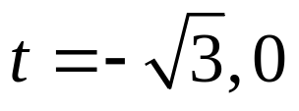
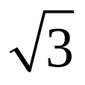
例題 2(b) －解
求x 截距，令y = 0，可得t³ – 3t = t(t² – 3) = 0 ，即
與 。
將這些t 值代入x 的表示式，得到x 截距為0 與3。
接著令x =0，得到t = 0 並代入y 的表示式，得到y 截距為0。
Tan/微積分-Ch10.3-p572

Slide 13
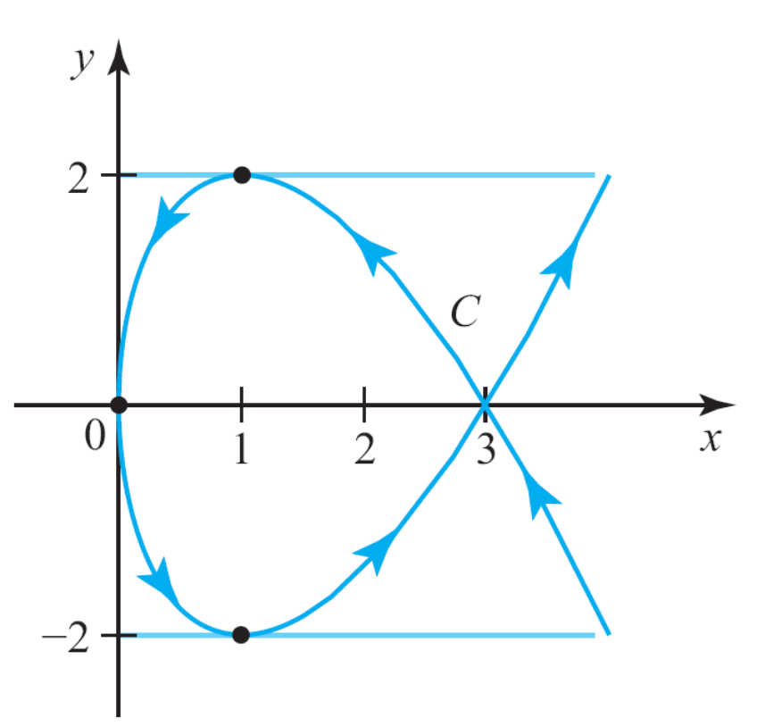
例題 2(c) －解
應用(a) 與(b) 的訊息得到的C 圖形展示於圖10.42。
圖10.42 x = t², y = t³ −3t 與在t = ±1 的切線的圖形
Tan/微積分-Ch10.3-p572

Slide 14
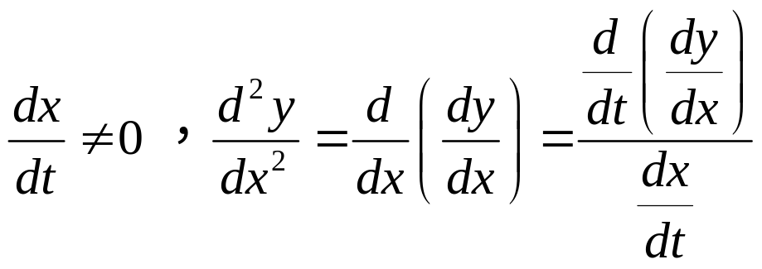
由參數方程式求d²y/dx²
假設參數方程式x = f (t) 與y = g (t) 定義y 在某適當的區間為x之可二次微分的函數。
則由式(1) 及連鎖規則之另一應用可得d²y/dx² 。
可用相似的方法求高階導數。
若 (2)
Tan/微積分-Ch10.3-p572

Slide 15
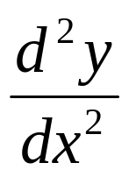

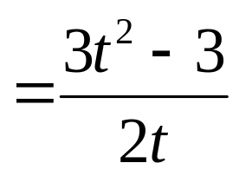
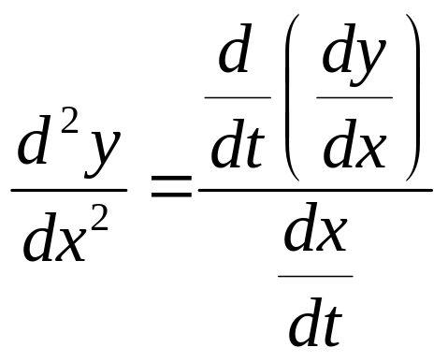
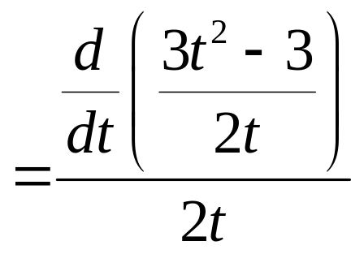
例題 3
已知x = t² – 4和y = t³ – 3t ，求 。
解：
首先由式(1) 計算
接著由式(2) 可得
Tan/微積分-Ch10.3-p572

Slide 16
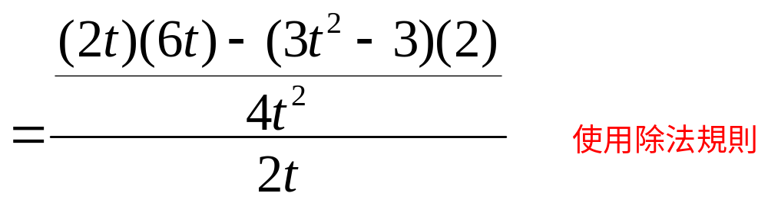
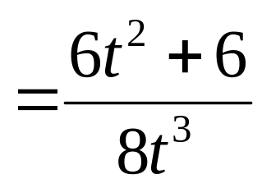
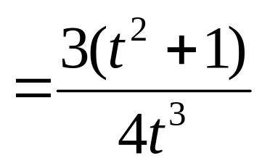
例題 3－解
Tan/微積分-Ch10.3-p572

Slide 17
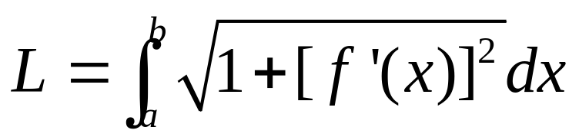
平滑曲線的長度
平滑函數f 在[a, b] 區間之圖形的長度L 的公式為
(3)
現在將此結果一般化，使它可用在參數方程式的曲線。
首先解釋以參數定義之平滑曲線的意思。
Tan/微積分-Ch10.3-p572~573

Slide 18
平滑曲線的長度
假設C 為定義於參數區間I 之參數方程式x = f (t) 與y = g (t) 。
若f ' 與g'在I 連續且除了可能在I 的端點以外不同時為零，則稱C為平滑的（smooth）。
一條平滑曲線不會出現角或尖的圖形。
Tan/微積分-Ch10.3-p573

Slide 19
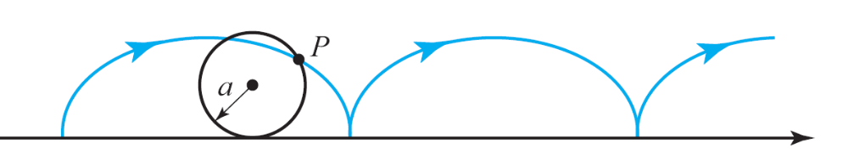
平滑曲線的長度
譬如：於10.2 節中的擺線（圖10.37），它在x = 2 nπa 處有尖角，所以它不是平滑的。然而，它在那些點之間的部分是平滑的。
圖10.37
擺線是輪子沿一直線滾動時在該輪子外緣上一固定點P 之軌跡
Tan/微積分-Ch10.3-p573

Slide 20
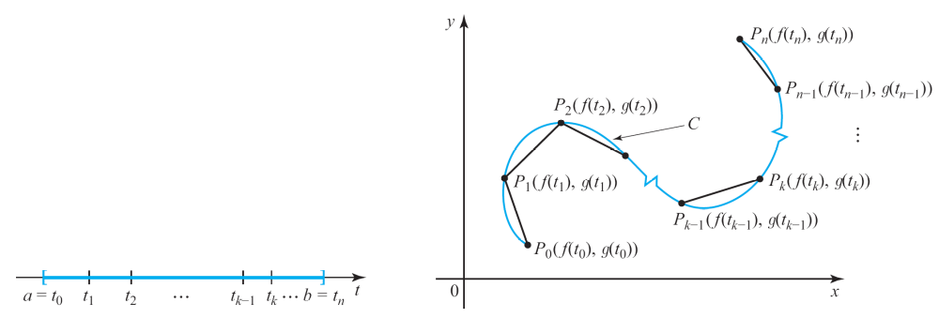
平滑曲線的長度
接著令P = {t₀, t₁, …. , t_{n}}為參數區間的正分割， 則點P_{k}(f (t_{k}), g(t_{k})) 在C 上且C 之長度可由頂點為P₀, P₁,…, P_{n}之多邊曲線（圖10.43）的長度來近似。
參數區間
圖10.43 C 的長度可由多邊曲線（黑色線）的長度來近似
Tan/微積分-Ch10.3-p573

Slide 21
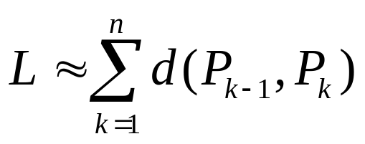
平滑曲線的長度
即
(4)
其中
f 與g 都有連續的導數，所以由均值定理得知
f (t_{k}) – f(t_{k} _{– 1}) = f ′(t*_{k} )(t_{k} – t_{k} – ₁)
和
g(t_{k}) – g(t_{k} – ₁) = g ′(t**_{k} )(t_{k} – t_{k} – ₁)
其中t*_{k} 與t**_{k}為(t_{k} – ₁, t_{k} )內的點。
Tan/微積分-Ch10.3-p573

Slide 22
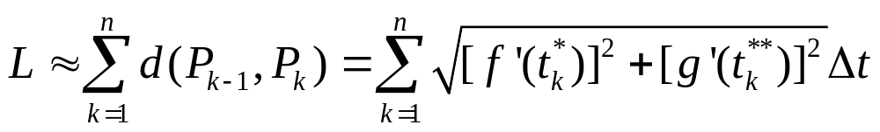
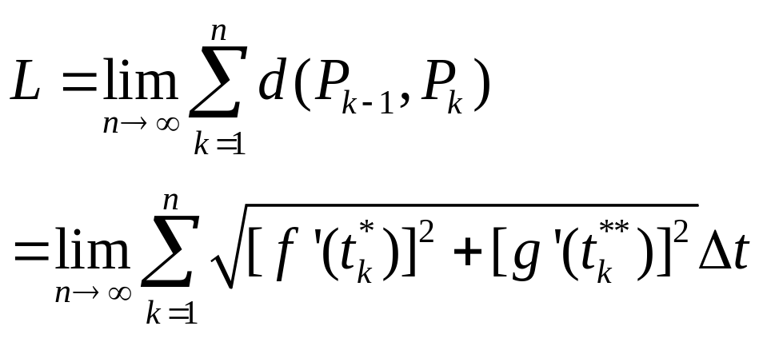
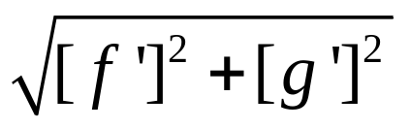
平滑曲線的長度
將這些式子代入式(4)，可得
(5)
它就是曲線長度的定義
式(6) 的和看起來像函數 的黎曼和，然而t *_{k} 不一定等於t **_{k} ，所以它不是黎曼和。
(6)
Tan/微積分-Ch10.3-p573~574

Slide 23
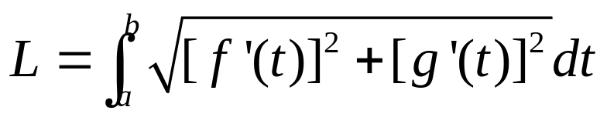
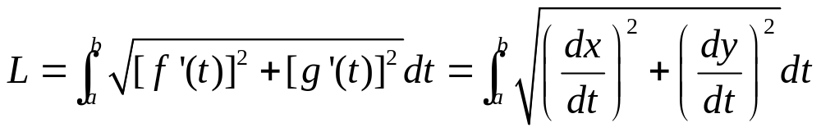
平滑曲線的長度
但是可以證明式(6) 的極限與t*_{k} = t**_{k}的式子相同。故
其結論如下。
定理1 平滑曲線的長度
令C 為定義在參數區間[a, b] 之參數方程式x = f (t) 與y =
g (t) 的平滑曲線。若C 除了可能在t = a 與t = b 以外自身不會相交，則C 的長度為
(7)
Tan/微積分-Ch10.3-p574

Slide 24
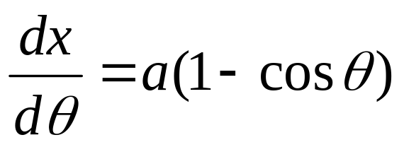
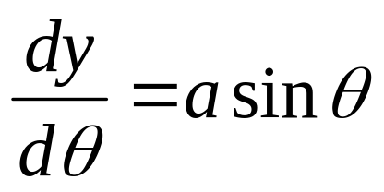
例題 4
求擺線
x = a(θ – sin θ ) y = a(1 – cos θ )
的一個拱形長度（見10.2 節例題6）。
解：
擺線的一個拱形為從0 到2 π的軌跡。
現在
且
Tan/微積分-Ch10.3-p574

Slide 25
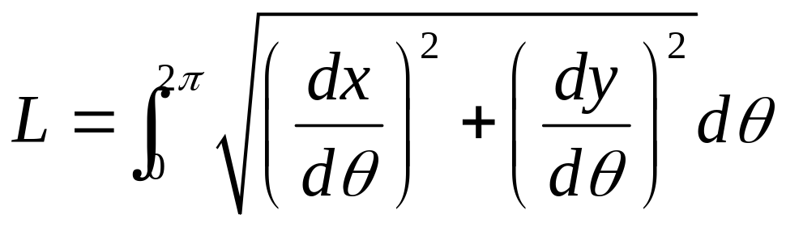
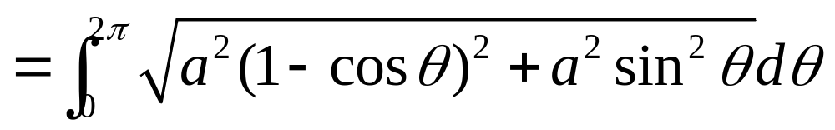
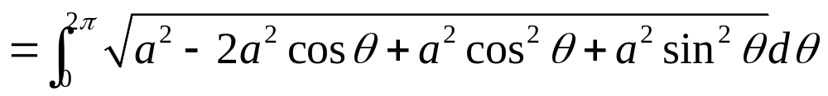
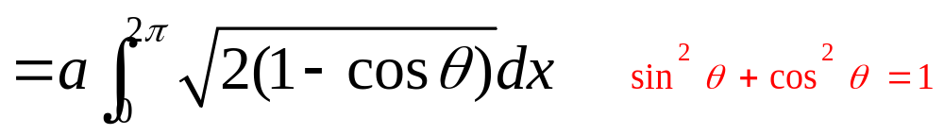
例題 4－解
由式(7) 得到長度
Tan/微積分-Ch10.3-p574

Slide 26
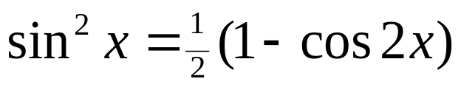
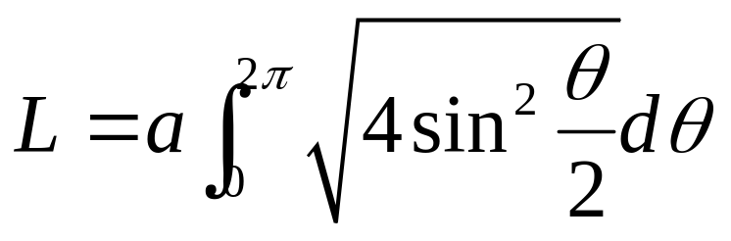
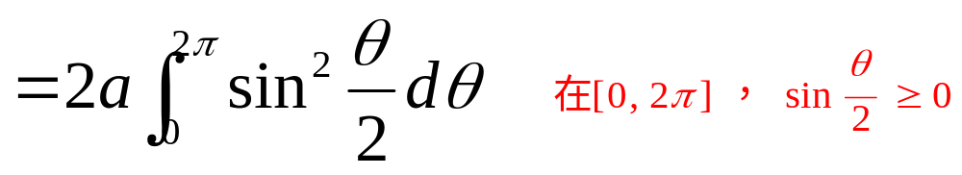
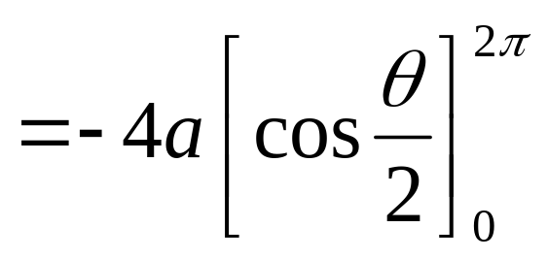
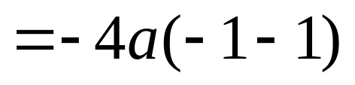

例題 4－解
要計算這個積分，必須使用恆等式 ，其中θ = 2x。
由此可得1 – cosθ = 2 sin²(θ /2)，故
Tan/微積分-Ch10.3-p574~575

Slide 27
旋轉體的表面積
公式S = 2π∫y ds與S = 2π ∫x ds為旋轉體的表面積，它是函數圖形分別繞x 軸與y 軸產生的。
這些公式也適用於求由參數方程式之曲線分別繞x 軸與y 軸產生的旋轉體之表面積，附帶弧線之元素長度ds可以對等的其他變數表示。
Tan/微積分-Ch10.3-p575

Slide 28
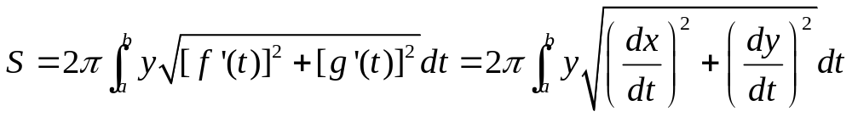
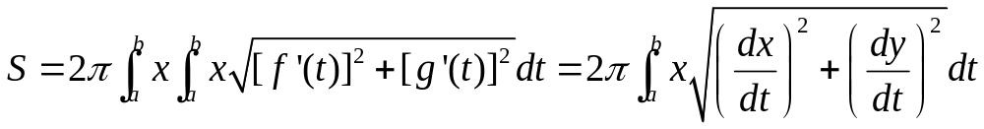
旋轉體的表面積
這些結果可由推導式(7) 的方法推導出來，並敘述如下。
定理2 旋轉體的表面積
令C 為定義於參數區間[a, b] 之參數方程式x = f (t) 與y = g
(t) 的平滑曲線，並假設C 除了可能在t = a 與t = b 以外自身不會相交。若對於[a, b] 內所有t，g(t) ≥ 0，則由C 繞x 軸旋轉產生之旋轉體的表面積S 為
(8)
對於[a, b] 內所有t，若f(t) ≤ 0，則由C 繞y 軸旋轉產生之旋轉的表面積S 為
(9)
Tan/微積分-Ch10.3-p575

Slide 29
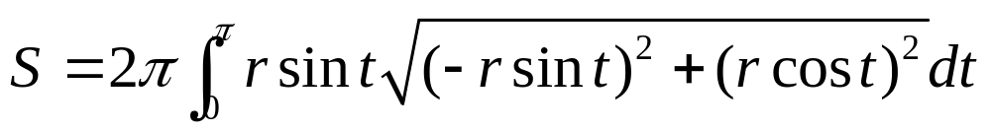
例題 5
證明半徑r 之球的表面積為4 π r² 。
解：
這個球是由半圓
x = r cos t y = r sin t 0 ≤ t ≤ π
繞x 軸旋轉產生的。
由式(8) 得到此球之表面積為
Tan/微積分-Ch10.3-p575

Slide 30
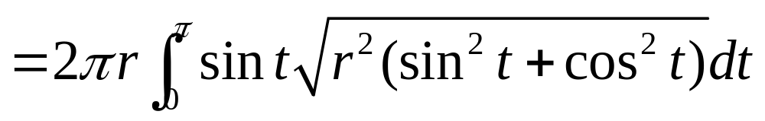




例題 5－解
Tan/微積分-Ch10.3-p575

